Slide 1
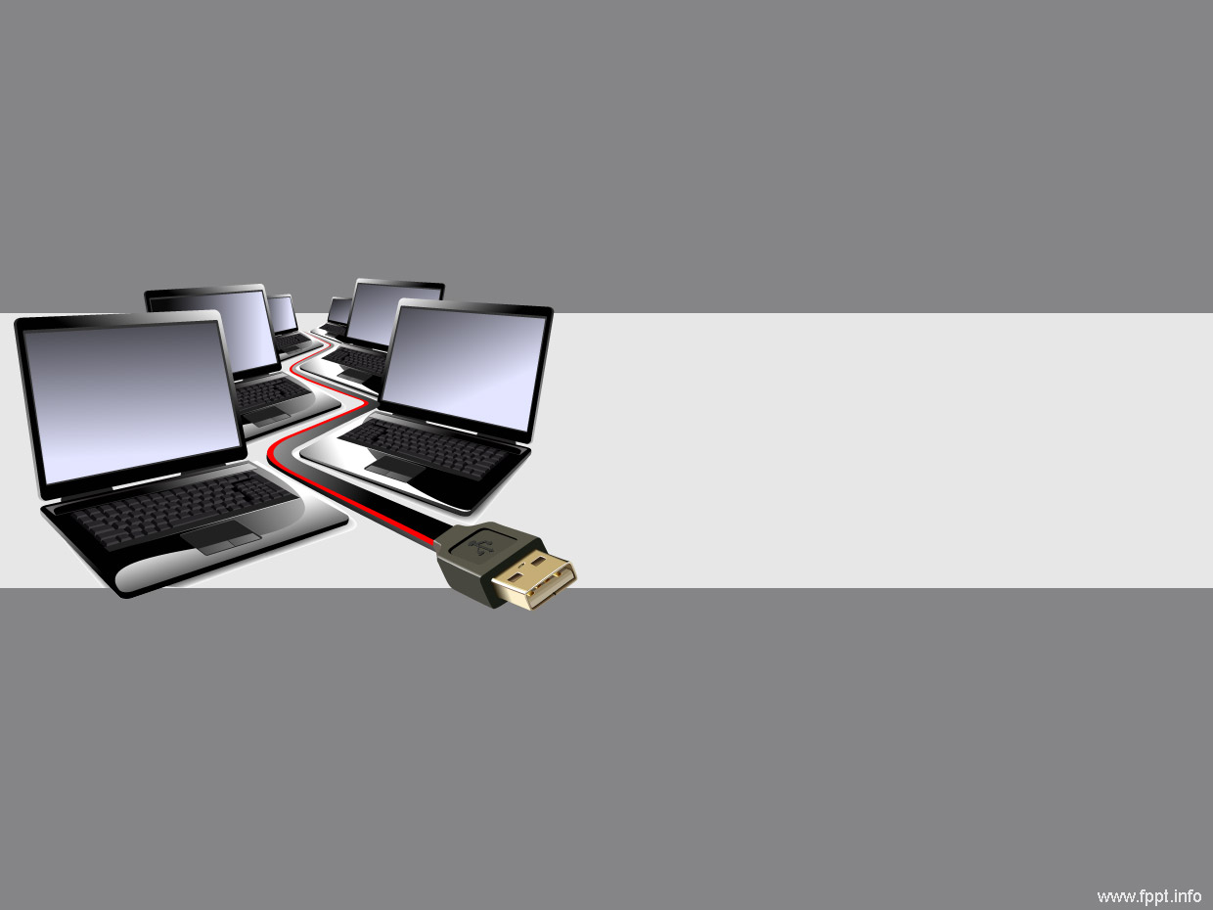
SISTEM INFORMASI MANAJEMEN
RUMAH SAKIT

Slide 2
Sistem Informasi Manajemen
Prosedur pemrosesan data yang :
berdasarkan teknologi informasi
terintegrasi dan di integrasikan dengan prosedur manual dan prosedur yang lain
untuk menghasilkan informasi yang tepat waktu dan efektif
untuk mendukung proses pengambilan keputusan manajemen
----- > sehingga dalam tahapannya akan membuat beberapa SOP baru guna menunjang kelancaran penerapan sistem yang tertata dengan rapih dan baik.
------ > sarana pendukung yang sangat penting – bahkan bisa dikatakan mutlak – untuk operasional rumah sakit.

Slide 3
Rumah Sakit
Institusi pelayanan kesehatan yang menyelenggarakan pelayanan kesehatan perorangan secara paripurna yang menyediakan
  pelayanan rawat inap,
  rawat jalan,
  gawat darurat.
  (Permenkes 56/2014)

Slide 4
(SISTEM INFORMASI MANAJEMEN RUMAH SAKIT)
SIMRS
Suatu sistem teknologi informasi komunikasi yang memproses dan mengintegrasikan seluruh alur proses bisnis layanan kesehatan dalam bentuk :
jaringan koordinasi,
pelaporan dan
prosedur administrasi
mendukung kinerja dan memperoleh informasi secara cepat, tepat dan akurat

Slide 5
LATAR BELAKANG
UMUM :
Era Globalisasi, adanya tuntutan untuk :
Meningkatkan profesionalisme dan transparansi.
Meningkatkan kualitas pelayanan, koordinasi, efisiensi, responsibilitas, pengawasan serta penyediaan informasi secara cepat, tepat dan akurat untuk semua tingkatan manajemen rumah sakit dan masyarakat.
Menjadi Organisasi yang Responsif, Inovatif, Efektif dan Efisien

Slide 6
KHUSUS:
  Kemajuan Teknologi Informasi dan Telekomunikasi
  Rekam medis elektronik, Resep Elektronik, Arsip Digital, INA-CBGS
  Pembayaran : Cash, Kartu ATM, Transfer Bank, Kartu Kredit
  Jaminan Kesehatan : JAMKESMAS, JAMSOSTEK, ASKES, dan Asuransi lainnya (Multi Insurance)

Slide 7
LATAR BELAKANG (lanjutan…)
KEBUTUHAN INTERNAL RS :
  Kebutuhan data dan informasi yang terintegrasi (Pelayanan pasien, rekam medis, keuangan, dsb)
  Kebutuhan informasi untuk eksekutif (Tahun kemarin, Tahun ini, Tahun yang akan datang )
  Update SIMRS ke Teknologi Terkini
    Teknologi Jaringan dan Komputer,
    Teknologi Telekomunikasi,
    Teknologi Pengolahan Data (Teks, Gambar, Video)
  Perkembangan Organisasi (Perubahan Prosedur)
  Peraturan Pemerintah / Perubahan Kebijakan RS

Slide 8
KEBUTUHAN ORGANISASI
Percepatan akan Implementasi SIMRS yang terintegrasi,
Percepatan akan kebutuhan Teknologi Informasi di Rumah Sakit sebagai tool atau alat ukur kinerja Organisasi,
Perlunya laporan untuk Manajemen RS maupun Dinas Terkait,
Kebutuhan untuk menjadi organisasi yang responsif, inovatif, transparan, efektif, dan efisien
Monitoring Rencana Induk agar arah Implementasi terukur
DIPERLUKANNYA IMPLEMENTASI SISTEM INFORMASI MANAJEMEN RUMAH SAKIT YANG TERINTEGRASI dan BERKESINAMBUNGAN

Slide 9
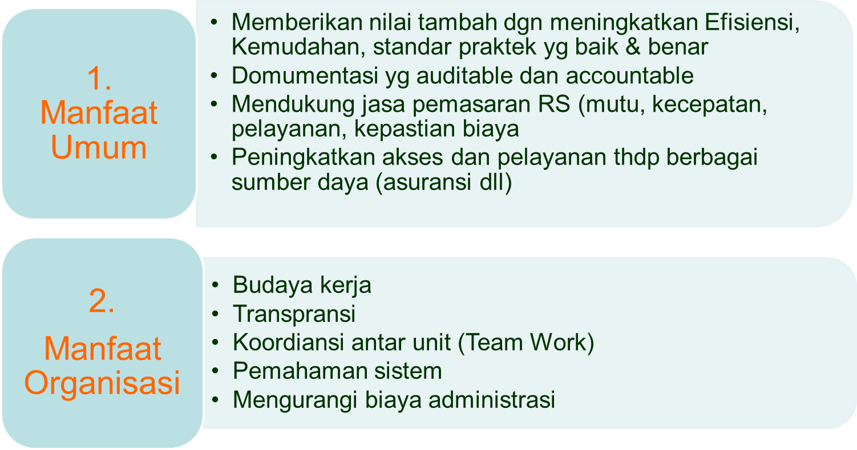
MANFAAT SIMRS KEBUTUHAN ORGANISASI
SIMRS sangat bermanfaat dalam membantu meningkatkan kinerja rumah sakit.

Slide 10
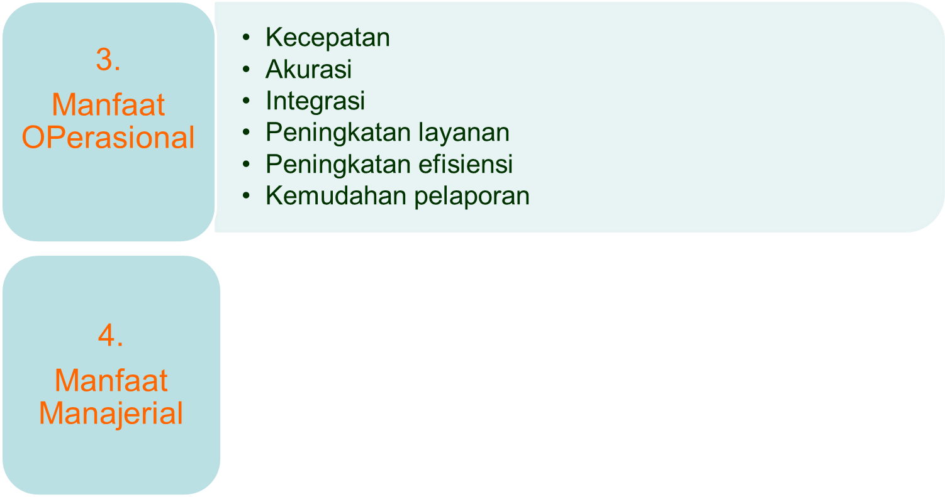
MANFAAT SIMRS KEBUTUHAN ORGANISASI
SIMRS sangat bermanfaat dalam membantu meningkatkan kinerja rumah sakit.
Kecepatan mengambil keputusan
Akurasi dan kecepatan mengambil keputusan
Kemudahan menyusun strategi

Slide 11
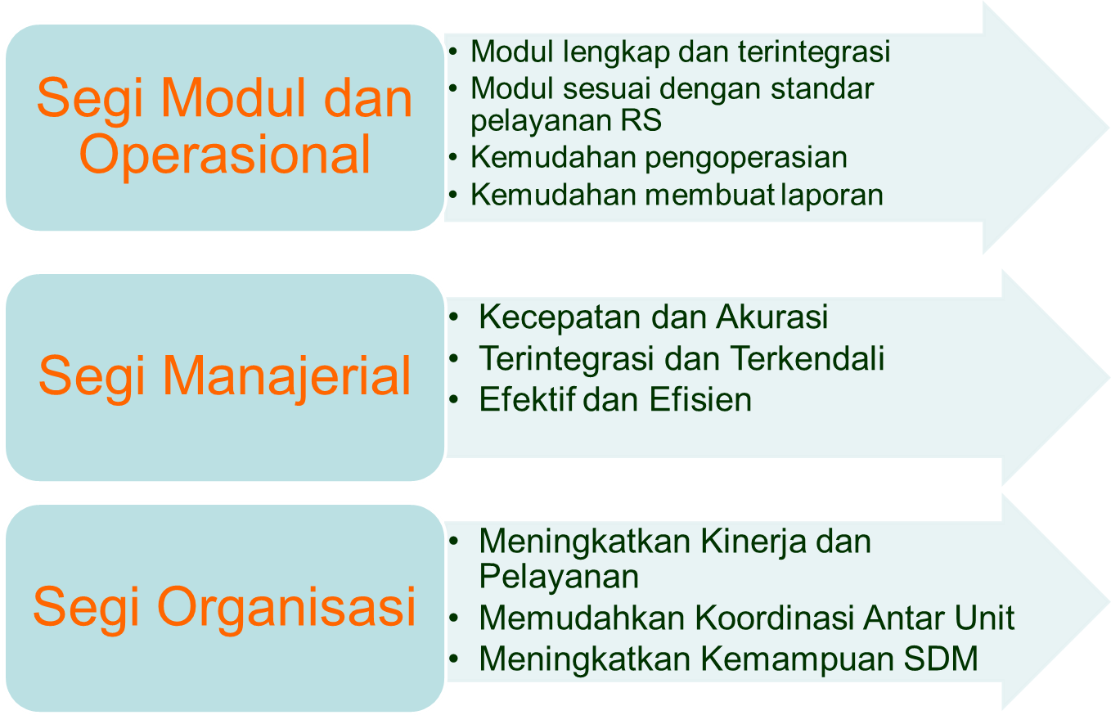
SIMRS YANG DIHARAPKAN

Slide 12
PERATURAN MENTERI KESEHATAN REPUBLIK INDONESIA NOMOR 82 TAHUN 2013
TENTANG
SISTEM INFORMASI MANAJEMEN RUMAH SAKIT
Pasal 3
Setiap Rumah Sakit wajib menyelenggarakan SIMRS.

Slide 13
Komponen Utama SIMRS
SDM (Human Resources)
Sumber Daya Perangkat Keras (Hardware Resources) :
  (komputer, printer, scanner),
  media seperti database (tempat penyimpanan data), disket, magnetic tape, optical disc, compact disc, flashdisc, atau paper form.
Sumber Daya Perangkat Lunak (Software Resources) berupa system software, application software, dan prosedur.

Slide 14
Sumber daya jaringan komputer (network resources) mencakup teknologi telekomunikasi ( internet, intranet dan ekstranet. (jaringan LAN, wireless dan lainnya)
SOP (Standard Operating Procedure)
Pemantauan (monitoring) untuk memantau secara berkala data-data yang dimasukkan, yang bertujuan untuk menjamin keakuratan informasi yang tersedia.

Slide 15
Prinsip umum : Sistem informasi Rumah Sakit harus selaras dengan bisnis utama (core bussines) dari Rumah Sakit itu sendiri, terutama:
Informasi riwayat kesehatan pasien atau rekam medis (tentang indentitas pasien, pemeriksaan, pengobatan, tindakan dan pelayanan lain yang diberikan kepada pasien),
Informasi kegiatan operasional (informasi SDM, material, alat kesehatan, penelitian serta bank data.

Slide 16
PROSES BISNIS
1. Pelayanan Utama (Front Office)
proses pendaftaran, proses rawat (jalan atau inap) dan proses pulang.
2. Pelayanan Administratif (Back Office)
Proses umum Back Office diantaranya perencanaan, pembelian/pengadaan, pemeliharaan stok/inventory, pengelolaan Aset, pengelolaan SDM, pengelolaan uang (hutang, piutang, kas, buku besar dan lainnya).
3. Proses bisnis data tidak terstruktur
Proses-proses bisnis tersebut di atas yang melibatkan data-data terstruktur, yang dapat dikelola dengan relational database management system,
selain itu terdapat proses bisnis yang melibatkan data yang tidak terstruktur seperti alur kerja, surat diposisi, email, manajemen proyek, kolaborasi, team work, manajemen dokumen dan sejenisnya.

Slide 17
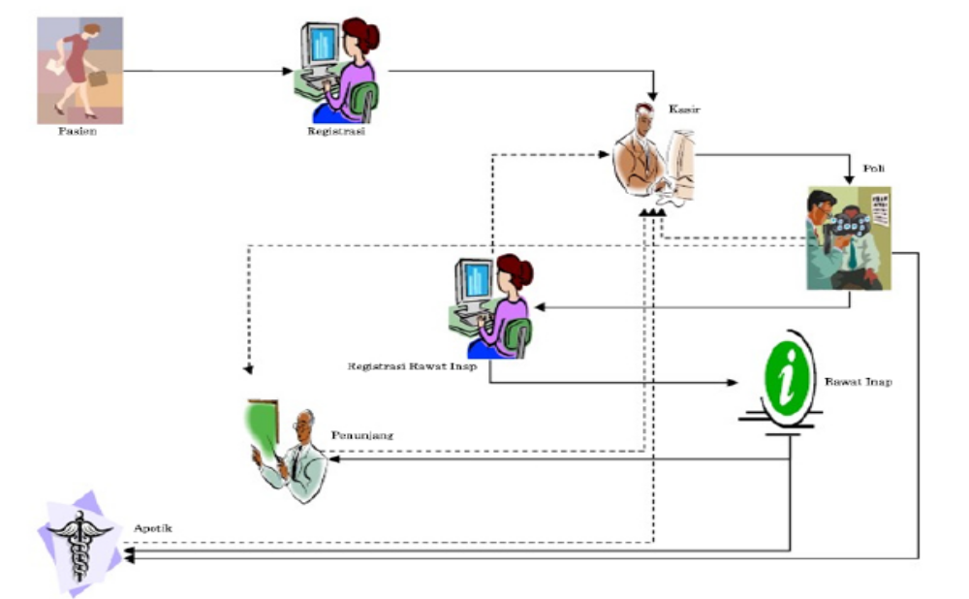
Pelayanan Utama (Front Office)

Slide 18
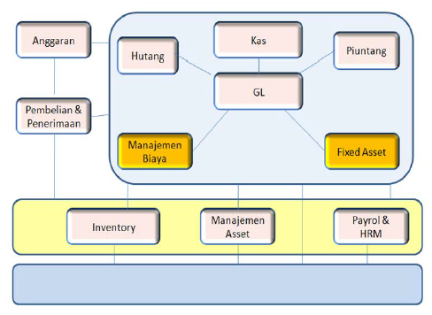
Pelayanan Administratif (Back Office)

Slide 19
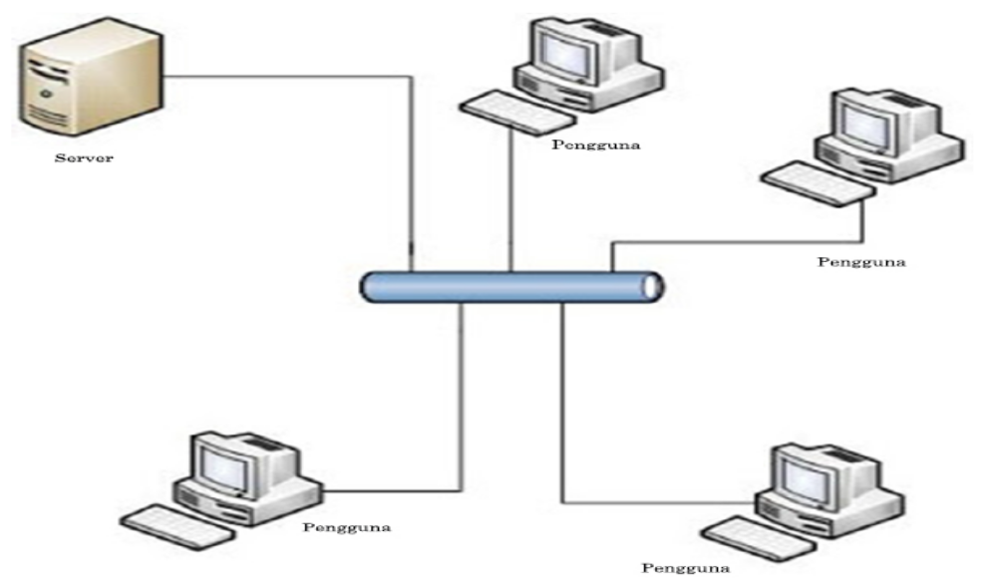
Proses bisnis data tidak terstruktur

Slide 20
ARSITEKTUR DATA
Untuk menghasilkan informasi yang baik, diperlukan data yang homogen.
Agar dapat dihasilkan data homogen maka perlu dibuat arsitektur data yang baik.
Beberapa aspek yang perlu diperhatikan dalam membangun arsitektur data:
Kodifikasi utk otomatisasi/ komputerisasi, juga diperlukan untuk integrasi dan pengelolaan lebih lanjut seperti statistik.
Mapping untuk integrasi dan pengelolaan lebih lanjut, misalnya mapping kodifikasi antara tarif dengan kode perkiraan/chart of account, mapping kode kabupaten/kota dengan provinsi dan sejenisnya.
3. Standar pertukaran data antar aplikasi
4. Database

Slide 21
Arsitektur Aplikasi
Mengingat kompleksnya proses bisnis pada RS, berikut ini gambaran arsitektur minimal dan variabel SIMRS yang dapat mengakomodir kebutuhan informasi.
Suatu paket sistem aplikasi yang terintegrasi, yang dihubungkan secara on-line pada semua fungsi pelayanan rumah sakit mulai dari transaksi manajemen antrian, pendaftaran, sampai Pulang dan pelayanan RS lainnya

Slide 22
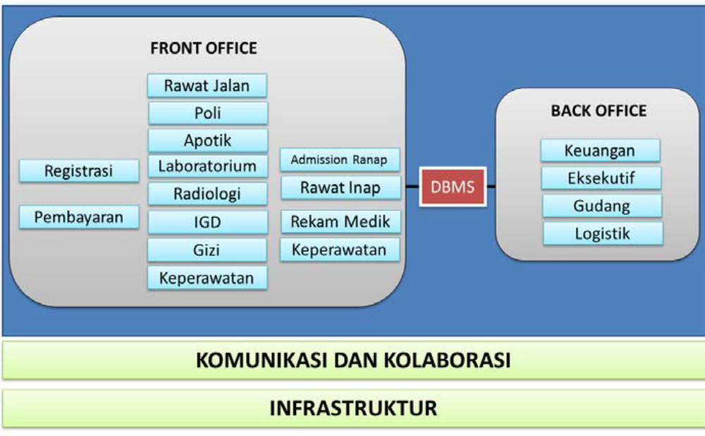
Note : DBMS adalah Data Base Management System

Slide 23
Komunikasi Interoperabilitas
Suatu aplikasi bisa berinteraksi dengan aplikasi lainnya melalui suatu protokol yang disetujui bersama lewat bermacam-macam jalur komunikasi diantaranya dapat terjadi komunikasi data dengan aplikasi berikut:
Standarisasi SIMAK BMN (untuk Rumah Sakit milik pemerintah)
Sistem Informasi Rumah Sakit (SIRS)
Sistem Casemix (khusus yang melaksanakan program Jaminan Kesehatan Nasional)
Aplikasi yang lainnya yang mendukung Kinerja Rumah Sakit

Slide 24
Kolaborasi dalam bentuk Kerjasama Operasional (KSO) atau Built Operational Transfer (BOT) merupakan salah satu solusi untuk penerapan teknologi informasi, sehingga resiko investasi (Hardware, Software dan Brainware) dan resiko pelaksanaan sistem akan berada di pihak konsultan sehingga RS tidak perlu melakukan investasi yang besar serta akan dijamin keberhasilan pelaksanaan SIMRS tersebut.
Kerjasama Operasional (KSO) : perjanjian antara dua pihak atau lebih dimana masing-masing sepakat untuk melakukan suatu usaha bersama dengan menggunakan aset dan atau hak usaha yang dimiliki dengan menanggung keuntungan dan kerugian secara bersama-sama

Slide 25

Modul-Modul Sistem Informasi Rumah Sakit
Pendaftaran Pasien
Medical Record
Rawat Inap
MRI
MRUGD
Rawat Jalan
MRJ
UGD
Logistik
OK
Apotik & Gudang Obat
VK
Laboratorium
Billing
Fisioterapi
Radiologi
Keuangan

Slide 26
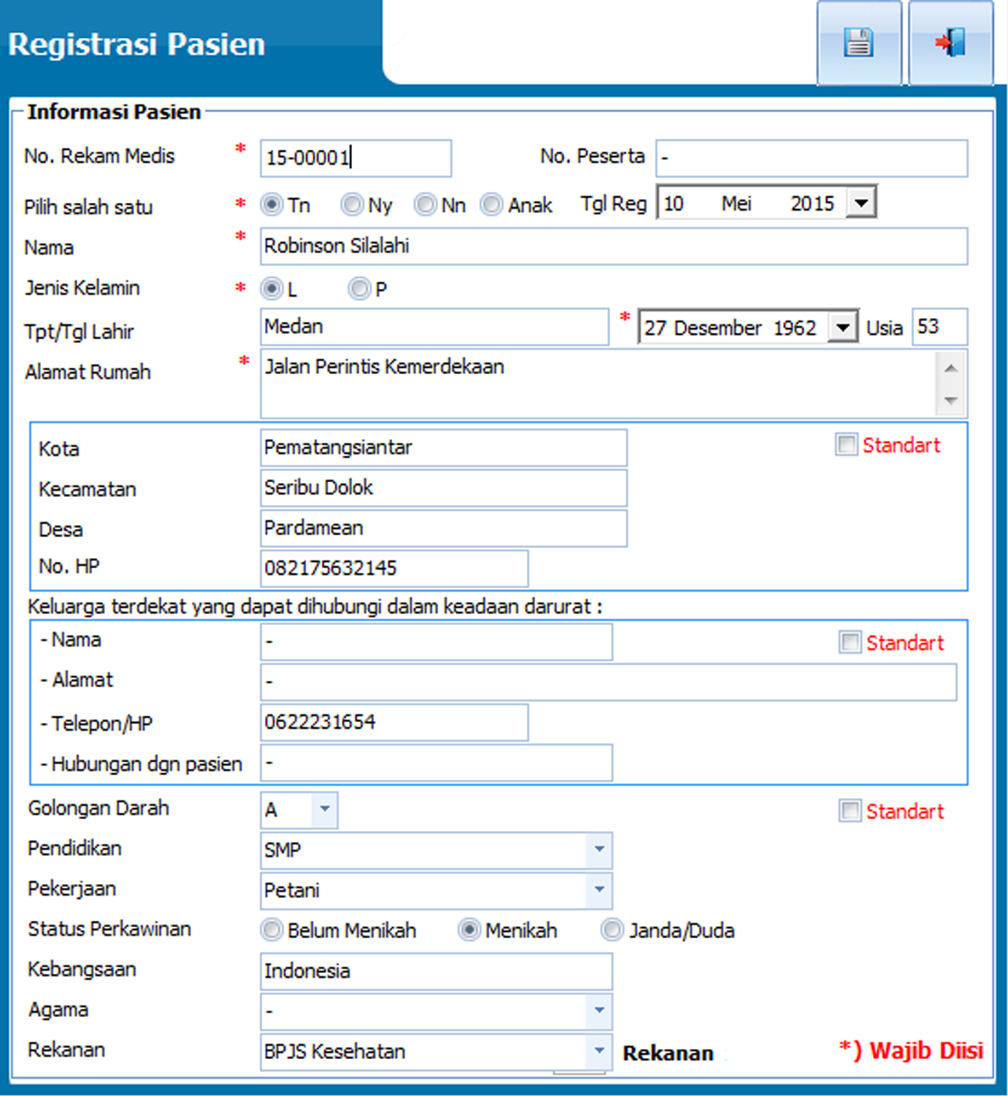
Contoh modul Pendaftaran Pasien

Slide 27
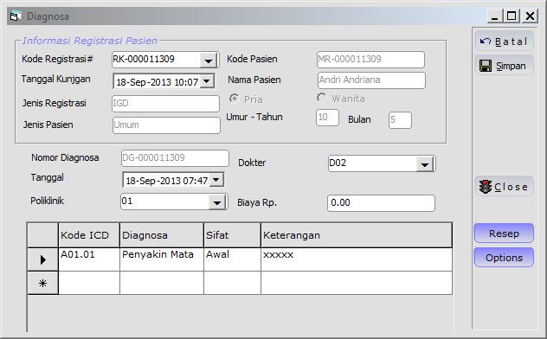
Contoh Modul Diagnosis Pasien

Slide 28
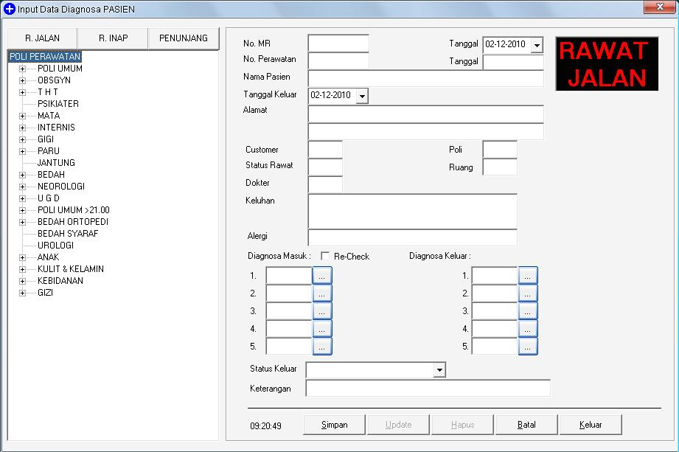
Contoh Modul Rawat Jalan

Slide 29
KEAMANAN SISTEM INFORMASI MANAJEMEN
RUMAH SAKIT
1. Keamanan Fisik
  Kebijakan hak akses pada ruang data center/server
  Kebijakan penggunaan hak akses komputer untuk user pengguna
2. Keamanan Jaringan
3. Keamanan Aplikasi

Slide 30

TERIMA KASIH

